Slide 1
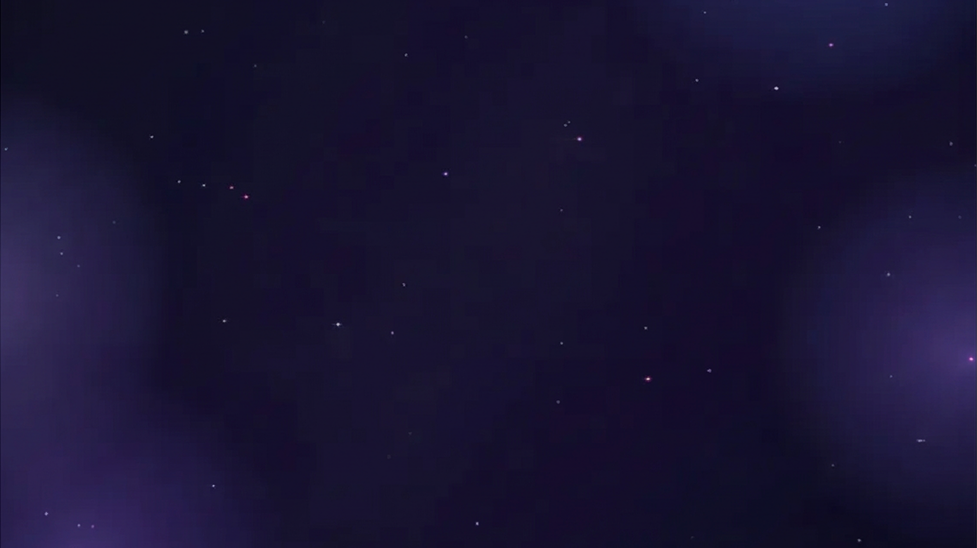
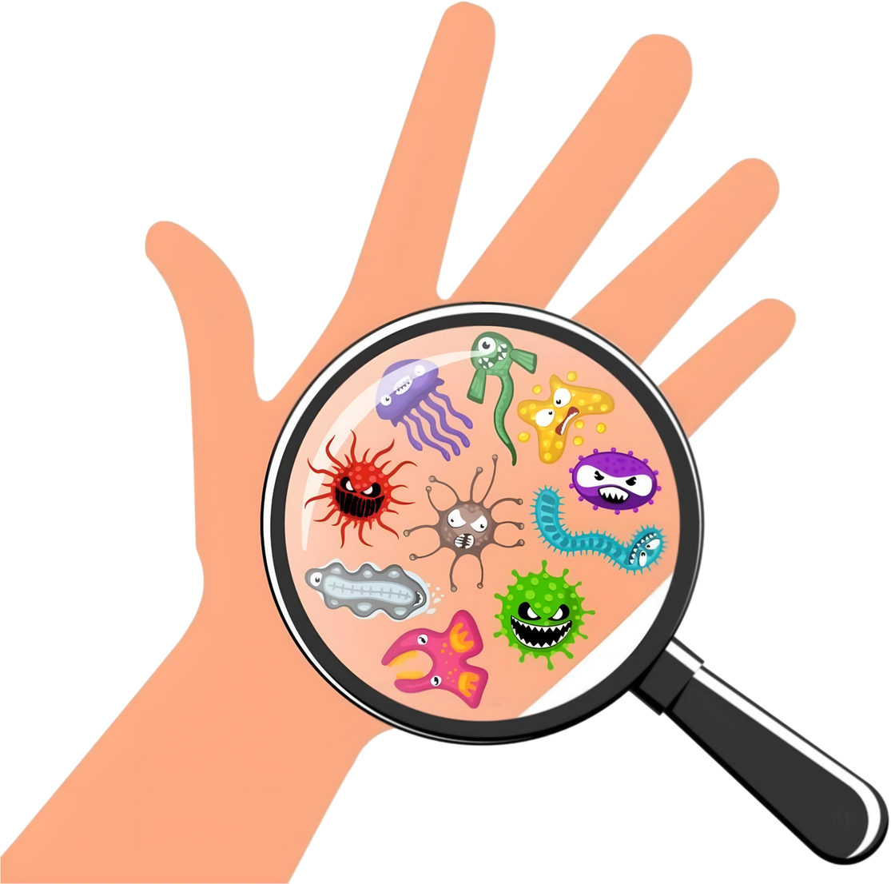

생성형 AI 활용
감염병 예방 역할극 만들기

Slide 2
생성형 AI 활용 감염병 예방 역할극 만들기
성취기준
[4과08-03] 건강한 생활을 위해 필요한 감염병 예방 수칙을 공유하고,
생활 속에서 실천할 수 있다.
학습목표
감염과정과 예방수칙을 이해하고 생성형 AI를 활용해 역할극 대본을 만들
수 있다.

Slide 3
[생각열기]

Slide 4

[생각열기] 손을 안 씻고 간식을 먹으면?
여러분의 경험을 나눠볼까요?
밖에서 놀고 들어와서 손을 씻지
않고 바로 음식을 먹은 적이 있나요?
그때 어떤 일이 있었나요?

Slide 5
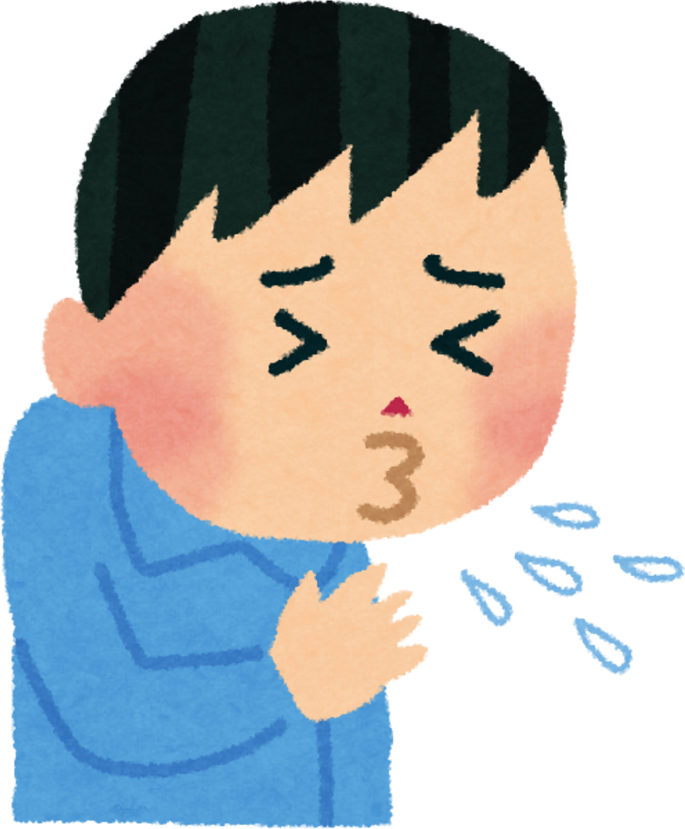
[생각열기] 기침할 때 입을 가리지 않으면?
여러분의 경험을 나눠볼까요?
기침할 때 입을 가리지 않은 적이 있나요?
만약 가리지 않는다면 어떻게 될까요?

Slide 6
[배운 내용 정리]

Slide 7
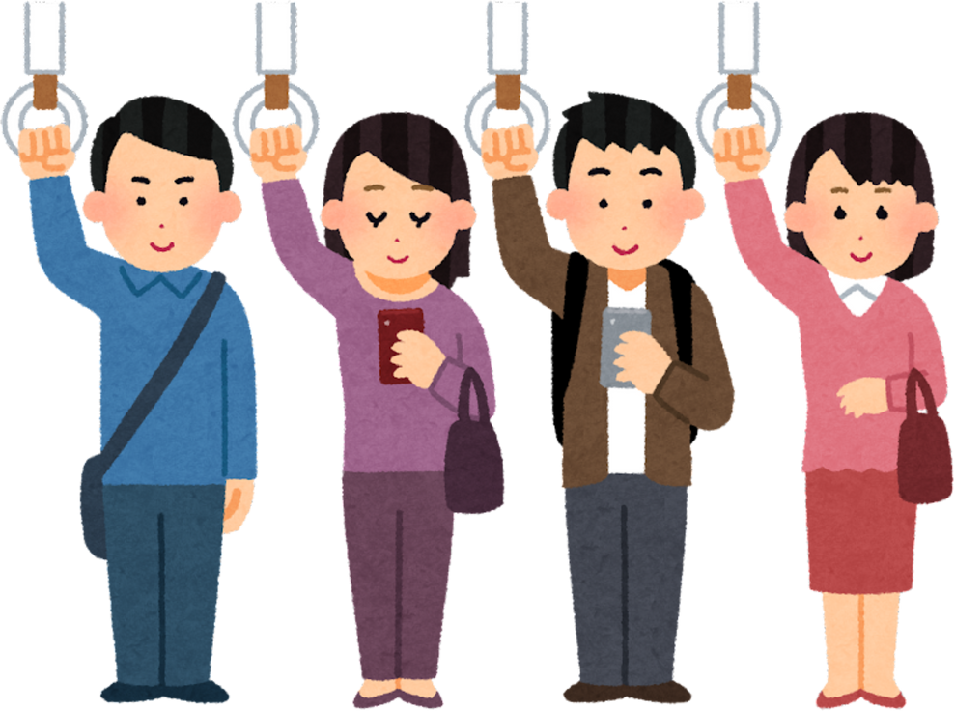
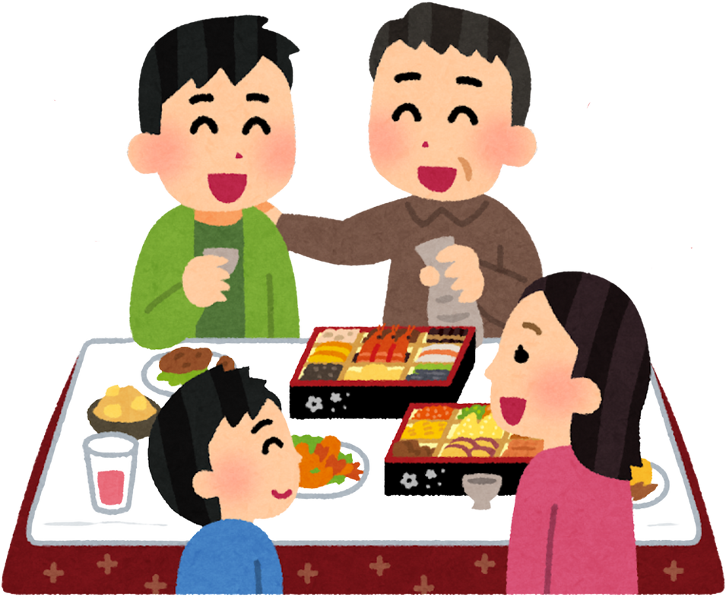
[배운 내용 정리] 감염 과정 정리하기
접촉
비말
침

Slide 8


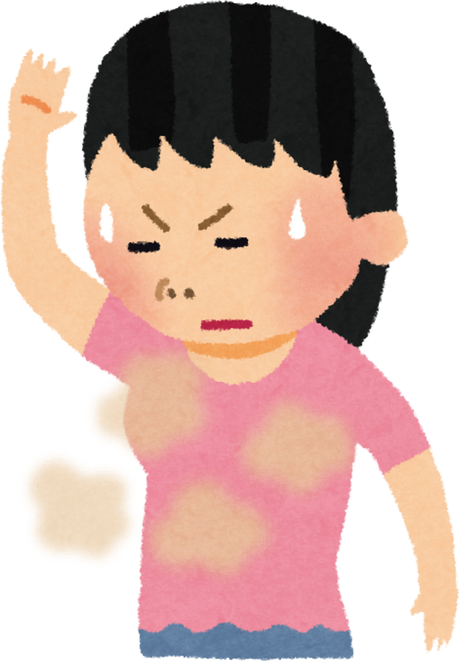
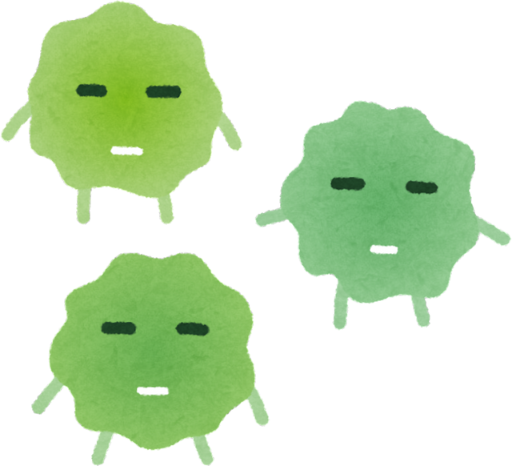
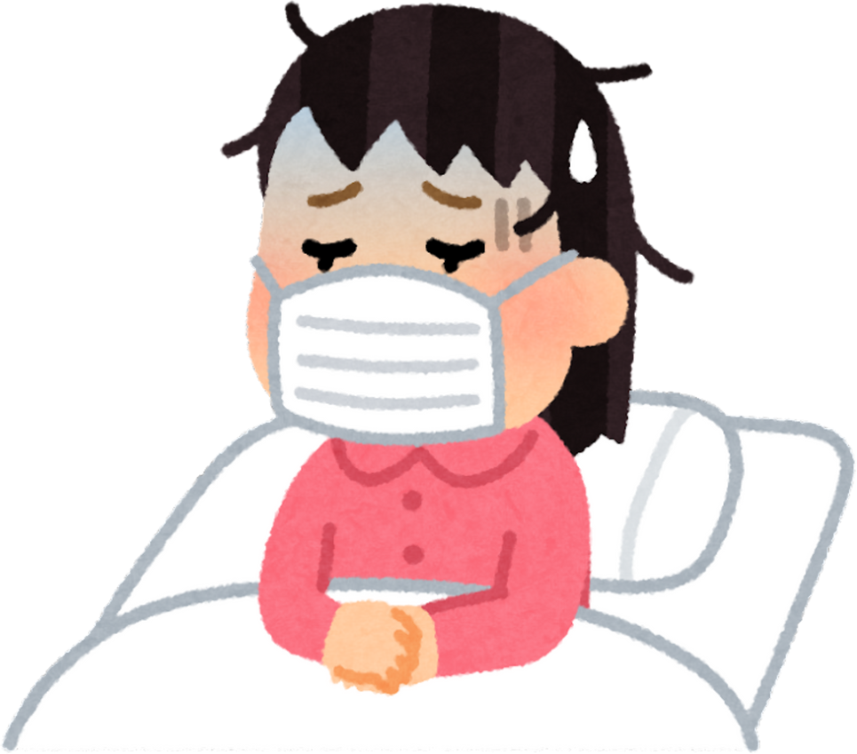
[배운 내용 정리] 감염 과정 정리하기
공기
오염된 물

Slide 9
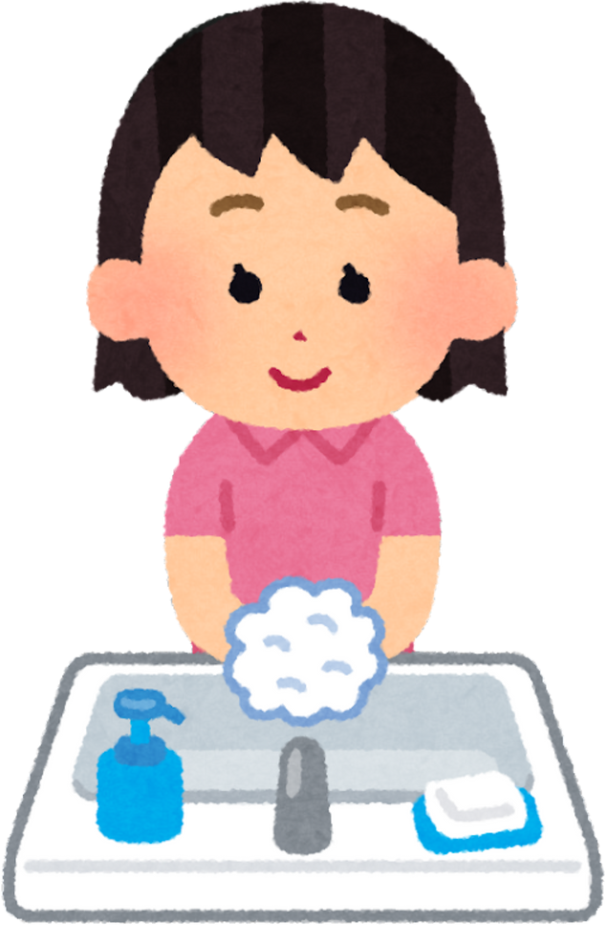
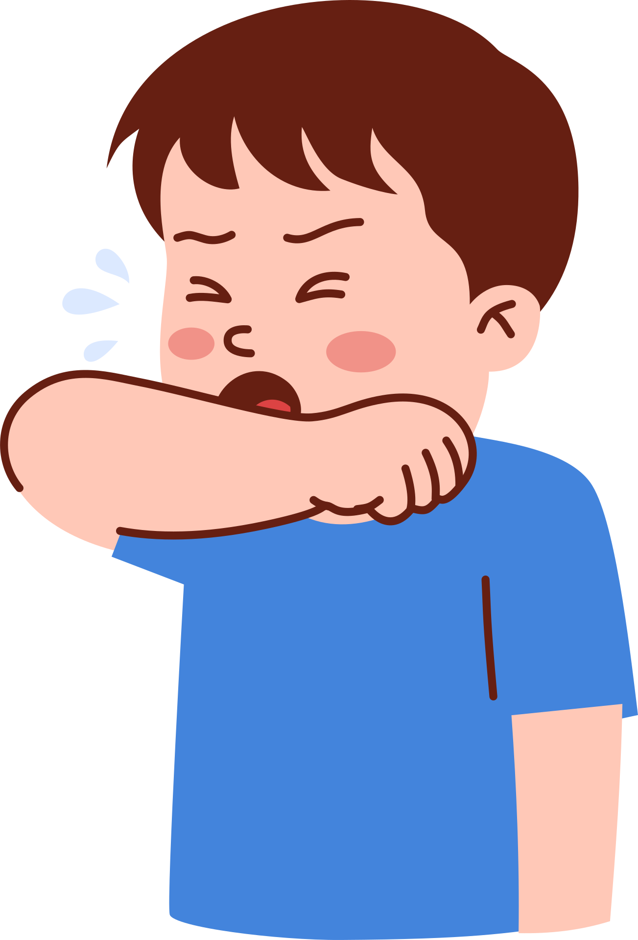
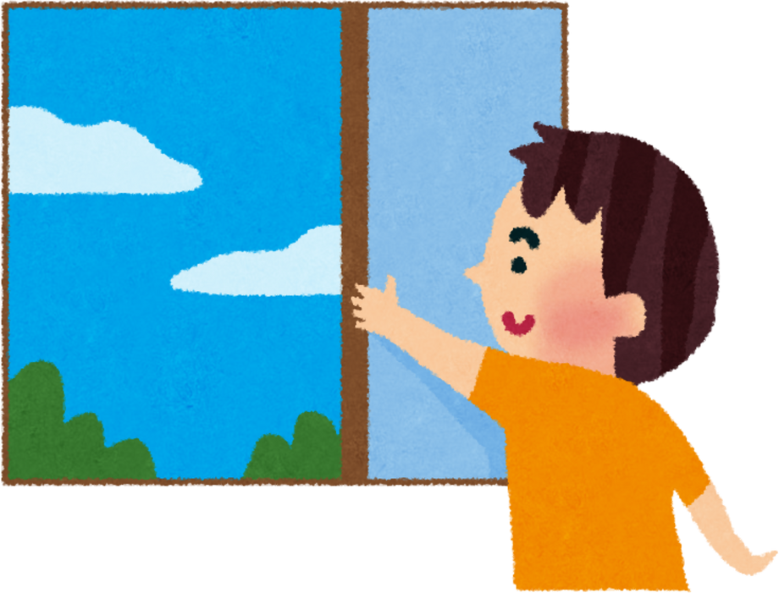
[배운 내용 정리] 예방수칙 정리하기
손씻기
기침예절
환기

Slide 10


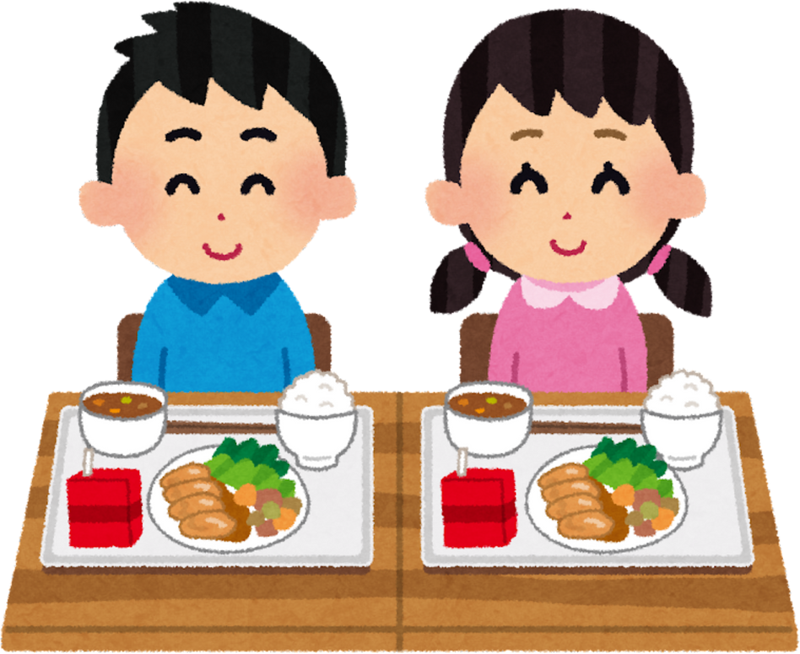
[배운 내용 정리] 예방수칙 정리하기
마스크 착용
개인접시 사용
끓인 물 마시기

Slide 11
[배운 내용 정리] 문제를 해결해요!
① 감염병을 일으키는 ( )는 접촉, 비말,
공기, 물, 침 등을 통해 다른 사람 에게 옮겨간다.
병원체

Slide 12
[배운 내용 정리] 문제를 해결해요!
② 우리가 일상생활에서 무심코 갖는 ( )으로
감염병에 걸릴 수 있습니다.
생활 습관

Slide 13
[배운 내용 정리] 문제를 해결해요!
③ 입을 가리지 않고 기침을 하면 ( )이 튀어 감염병에 걸릴 수 있다.
비말

Slide 14
[배운 내용 정리] 문제를 해결해요!
④ 팔꿈치로 입을 가리고 기침하는 것은 ( )이다.
기침예절

Slide 15
[역할극 계획하기]

Slide 16

[역할극 계획하기] 감염 상황 정하기
☐ 손 씻지 않고 간식 먹기
☐ 기침할 때 입 가리지 않기
☐ 놀이터에서 놀고 난 후 손 안 씻기
☐ ____________________________
친구와 컵 같이 쓰기 등

Slide 17
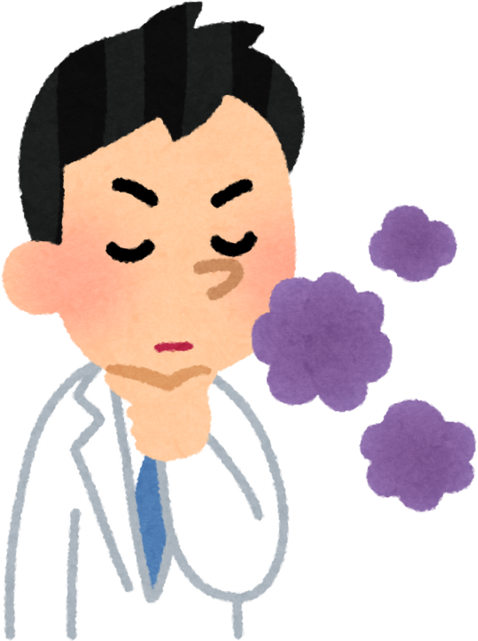
[역할극 계획하기] 등장인물 정하기
역할 예시
  잘못된 습관을 가진 학생
  올바른 습관을 알려주는 친구
  선생님 또는 보건 선생님

Slide 18
[역할극 대본 만들기]

Slide 19
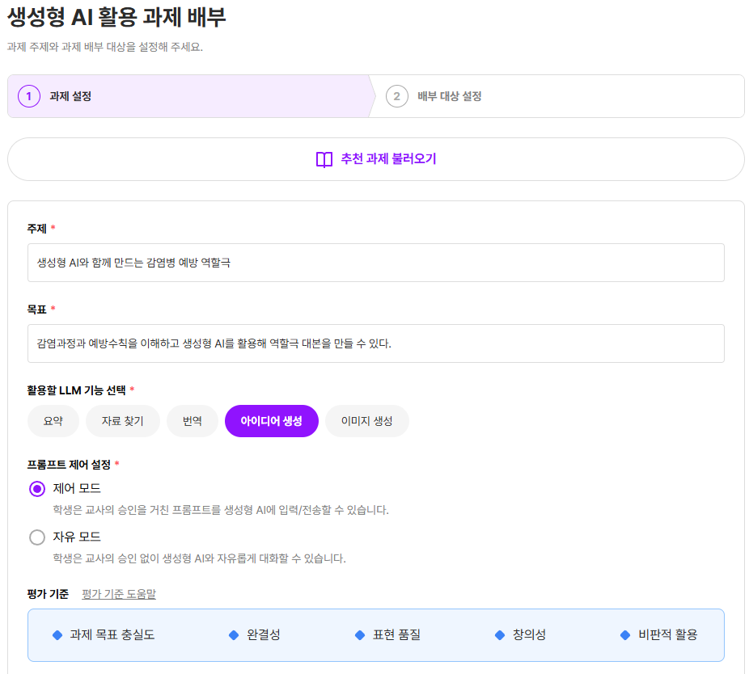

[역할극 대본 만들기] 클래스팅 샌드박스 접속
선생님
과제 배부

Slide 20

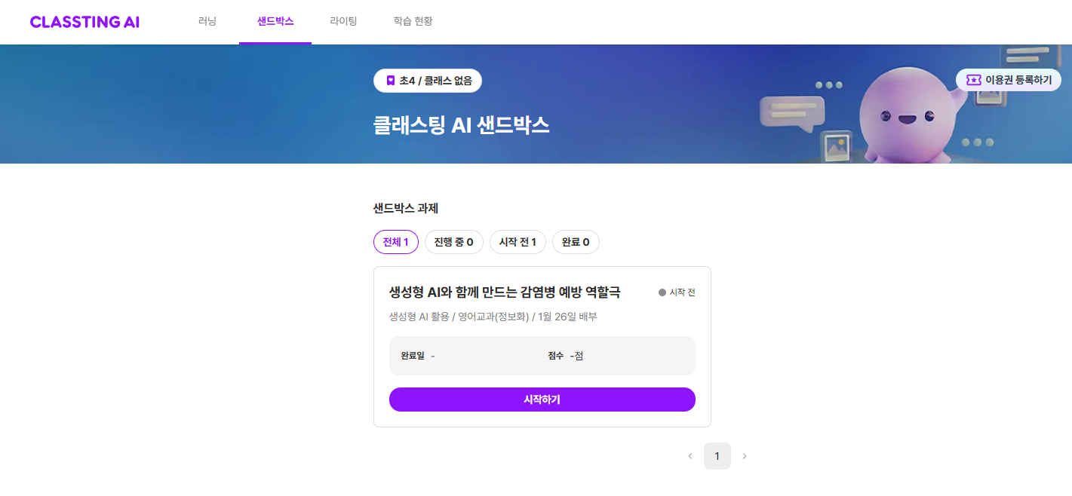

[역할극 대본 만들기] 클래스팅 샌드박스 접속
학생
샌드박스 접속
시작하기

Slide 21



[역할극 대본 만들기] 프롬프트 작성법
AI에게 잘 부탁하는 방법
등장인물이
누구이고 몇 명인지
구체적으로 쓰기
어떤 상황인지
분명히 쓰기
얼마나 길게 쓸지
분량 정해주기

Slide 22
[생성형 AI로 역할극 대본 만들기] 프롬프트 작성법
‘너는 역할극 대본을 작성하는 작가야.
초등학교 4학년이 연기할 수 있는
과학 역할극 대본을 만들어 줘.
(손을 씻지 않아 감기에 걸리는 상황)과
올바른 예방 수칙이 나오게 해 줘.
(학생 2명, 의사 1명, 세균 1명)이 등장해.
(2~3분 분량)으로 재미있게 작성해줘.’

Slide 23
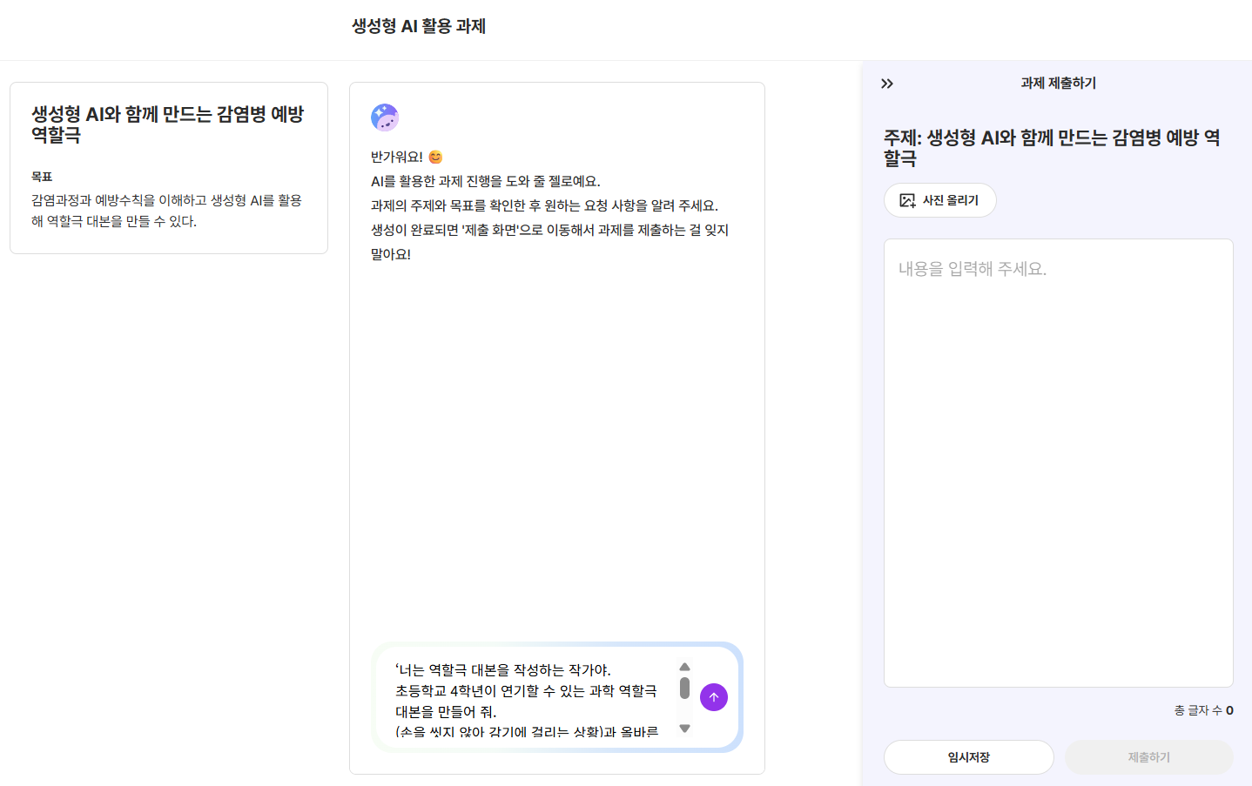
[생성형 AI로 역할극 대본 만들기] 프롬프트 작성법
학생
젤로와
대화하기

Slide 24
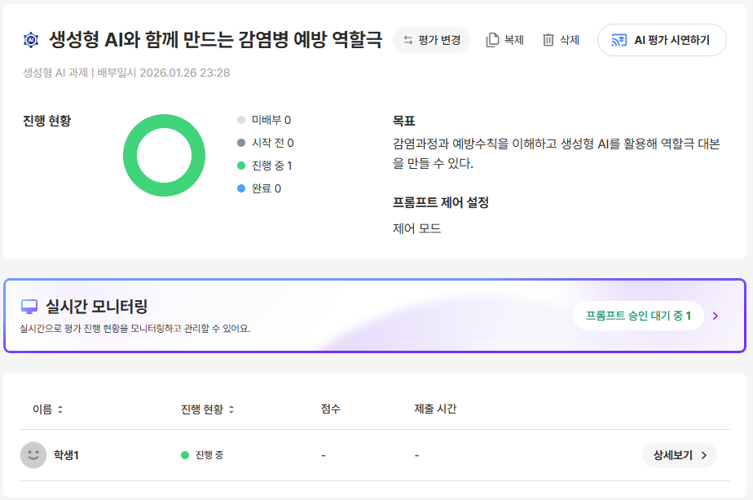
[생성형 AI로 역할극 대본 만들기] 클래스팅 실시간 모니터링
선생님 실시간
모니터링

Slide 25
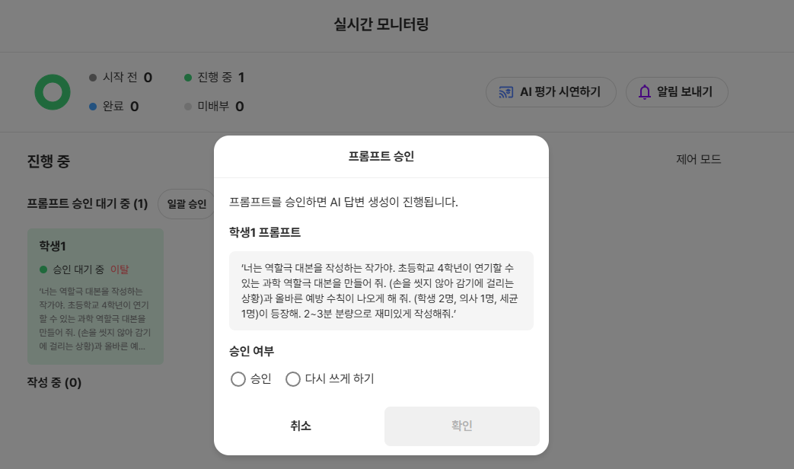
[생성형 AI로 역할극 대본 만들기] 클래스팅 실시간 모니터링
선생님
프롬프트 승인

Slide 26
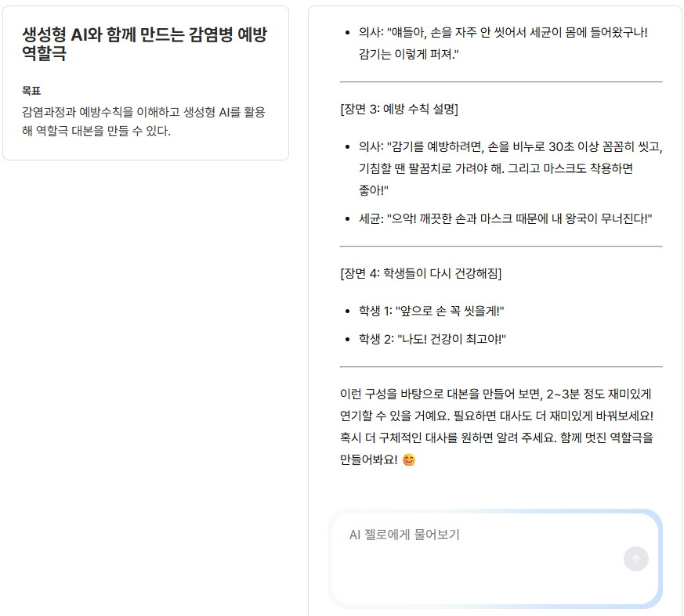
[생성형 AI로 역할극 대본 만들기] 프롬프트 작성법
학생
젤로와 대화하며
역할극 대본 만들기

Slide 27

[생성형 AI로 역할극 대본 만들기] 대본 검토 및 수정
AI가 만든 대본 점검하기
  감염되는 장면이 나왔나요?
  예방 수칙이 나오나요?
  과학적으로 틀린 내용은 없나요?
대본을 고쳐 쓰고 자신의 언어로 표현하기
모둠친구들과 결과 공유하기

Slide 28
[과제 제출 및 정리]

Slide 29
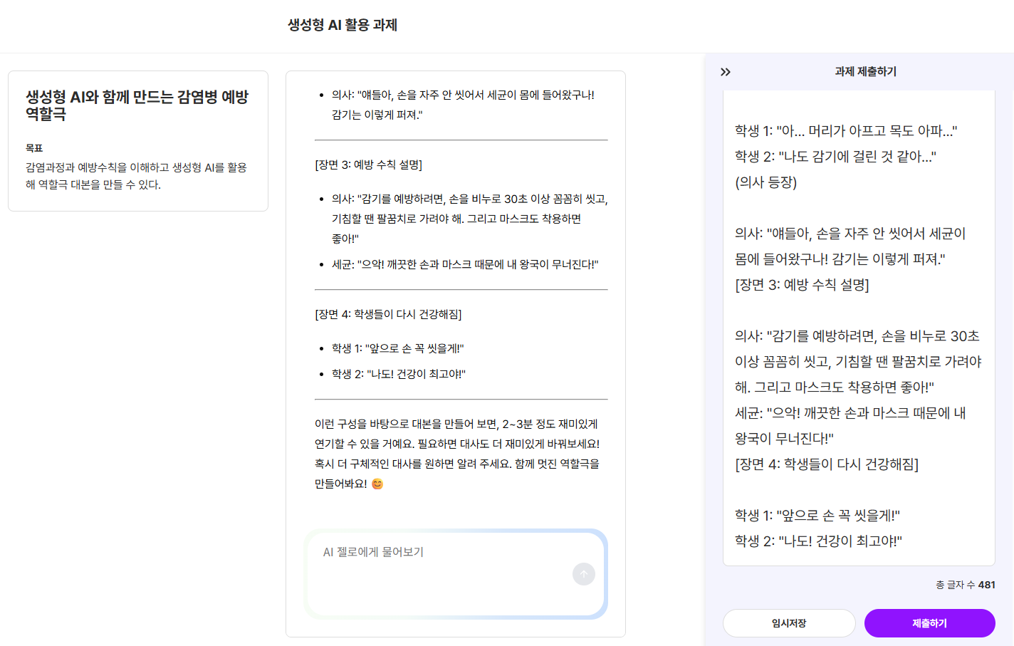
[과제 제출 및 정리]
학생
과제 제출하기

Slide 30

[다음 시간 예고]
다음 시간에는
모둠에서 선정한 대본으로
역할극을 해볼거예요
“다음 시간에 만나요!”

